Slide 1

知识点：响应的基本API

Slide 2
01
认识requests库
02
环境搭建
目录
03
HTTP协议
04
用urllib实现简单的客户端访问
05
用requests实现简单的客户端访问

Slide 3
06
用requests库发送请求
07
带参数的请求
目录
08
请求的异常处理
09
响应的基本API
10
下载图片和文本文件

Slide 4
11
Requests库示例汇总
12
HTTP认证
目录
13
Session和Cookies
14
爬虫引发的Robots协议
15
用requests库和RE模块完成淘宝比价

Slide 5
9
响应的基本API

Slide 6
响应的基本API
1XX
消息类少用，暂不关注
2XX
表示成功
200 OK
201 created 请求资源已确立
202服务器接受请求，但尚未处理。
204请求已处理无需返回信息
3XX重定向
301 资源永久移动至其它位置
302 临时移动
4XX客户端错误

Slide 7
响应的基本API
400无法解析请求，客户提交请求中语法有误或请求参数有误
401无认证
403 服务器拒绝执行，无权限
404请求资源不在服务器上
405请求方法不能用于请求相应的资源
408请求超时
5XX服务器错误
500 服务器端源代码出错

Slide 8
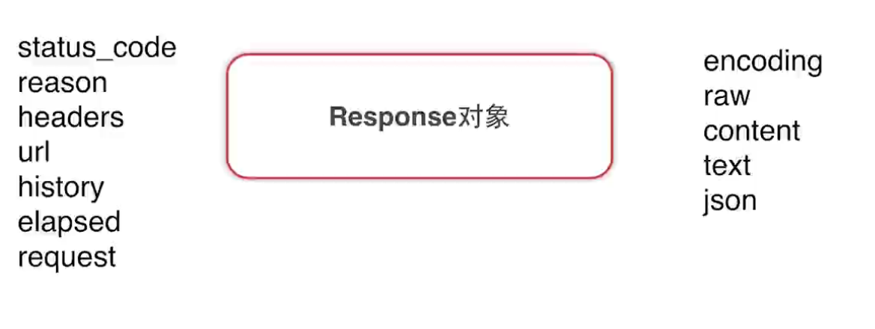
响应的基本API
图中左边是常见状态API，右边是主体信息的读取API。

Slide 9
响应的基本API
用requests.get 去连接https://api.github.com，正常连接的情况下，查看状态码的原因：
Response.status_code
Response.reason

Slide 10
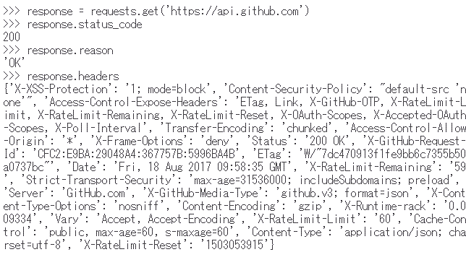
响应的基本API

Slide 11
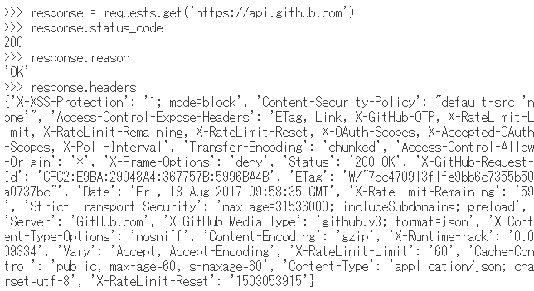
响应的基本API
读取response的头信息：
Response.headers

Slide 12
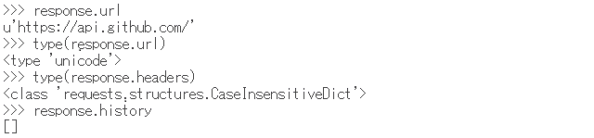
响应的基本API
获取服务器的URL，同时观察值的类型。

Slide 13
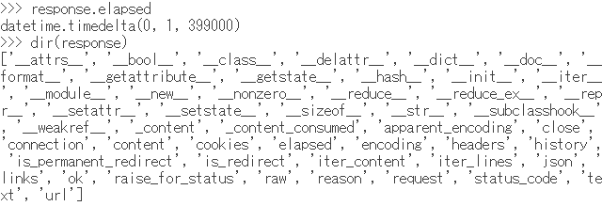
响应的基本API
可以看到返回的头信息是字典类型 。用response.elapsed查看请求的响应时间，从结果可以看出，大约1秒。

Slide 14
响应的基本API
Response提供的API比较多，如果记不清，可以用dir()提供帮助。

Slide 15
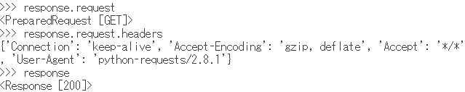
响应的基本API
还可以查看request信息，如请求方法和请求的头信息，直接执行response,会得到状态码。

Slide 16
响应的基本API
最后查看返回消息的主体部分，一般会用到encoding,text,content等API 。

Slide 17
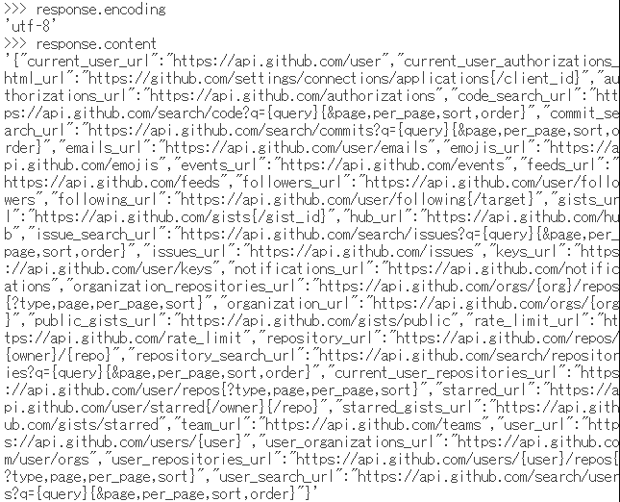
响应的基本API

Slide 18
响应的基本API
比较下content得到的str类型的内容，而text得到unicode类型,实际是对内容做了编码。

Slide 19
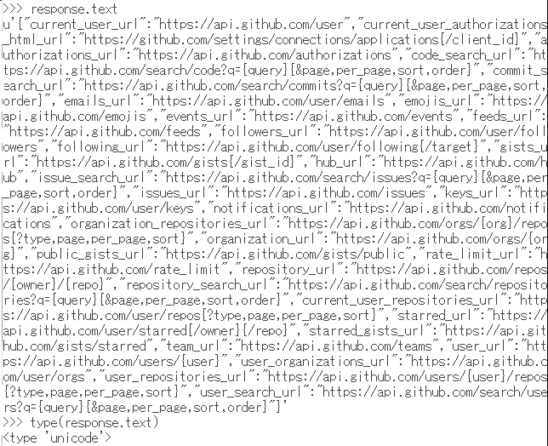
响应的基本API

Slide 20
响应的基本API
最后我们用response. json()将看到内容格式转化为字典类型。

Slide 21
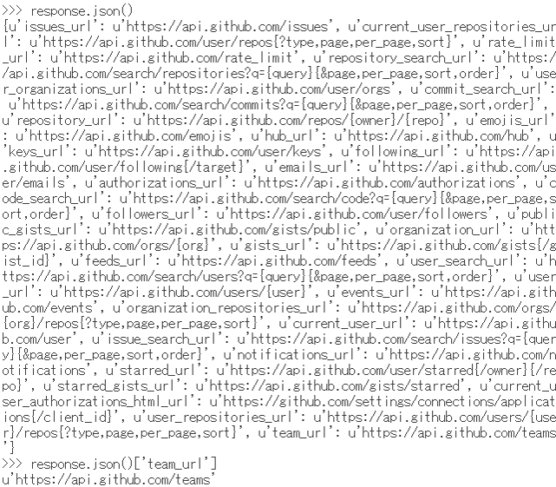
响应的基本API

Slide 22

响应的基本API
可以看出这个API的返回值类型为字典，其中每项内容的查找比较容易，相当于由keys查找value值。

Slide 23
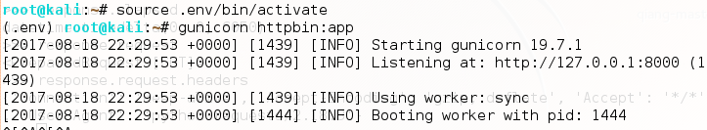
响应的基本API
最后我们在第二讲中用gunicorn所搭建的环境中：本地HTTPBIN服务器，再来学习下响应的几个基本API。
首先激活virtualenv环境：
Source .env/bin/activate
启用服务：
Gunicorn httpbin:app

Slide 24
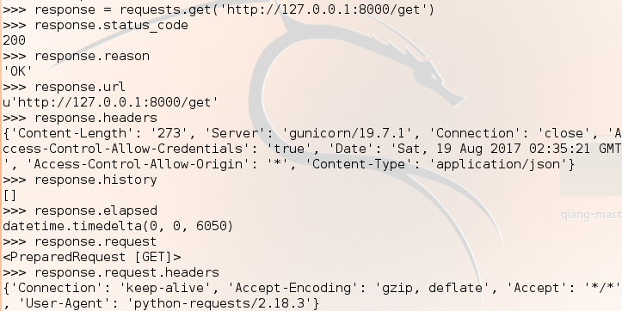
响应的基本API
接着就可以用python requests作为客户端来连接本地服务器。

Slide 25


谢谢

